Slide 1

웹 개발 스터디
2강: ﻿JAVA, Spring^{[1]} 그리고 SOLID원칙
[1] https://docs.spring.io/spring-framework/docs/current/reference/html/core.html#spring-core

Slide 2



JAVA: basic
객체지향 프로그래밍 언어
바이트코드(.class) 형태로 컴파일 되어, JVM(Java Virtual Machine) 환경 위에서 동작
어떤 플랫폼(하드웨어, 운영체제)인지 관련없이, JVM만 있다면 동작한다.
높은 이식성(Portability)
웹서버, 모바일 앱 개발 등에 널리 사용된다.

Slide 3
JAVA: feature
완전한 객체지향
클래스, 상속, 다형성, 캡슐화, SOLID등의 패러다임
포인터가 없?다
내부적으로 당연히 메모리를 가리키는 포인터가 있긴 하지만, 사용자 코드의 접근은 제한되어 있다. 대신 메모리 관리는 GC(Garbage Collector)가 수행한다.

Slide 4
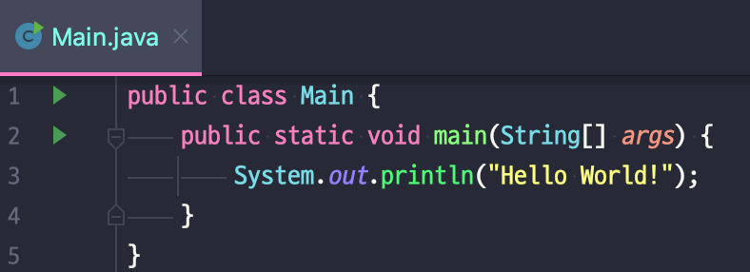
JAVA: example
모든것이 클래스...
main함수 까지도 class안에 정의한다

Slide 5
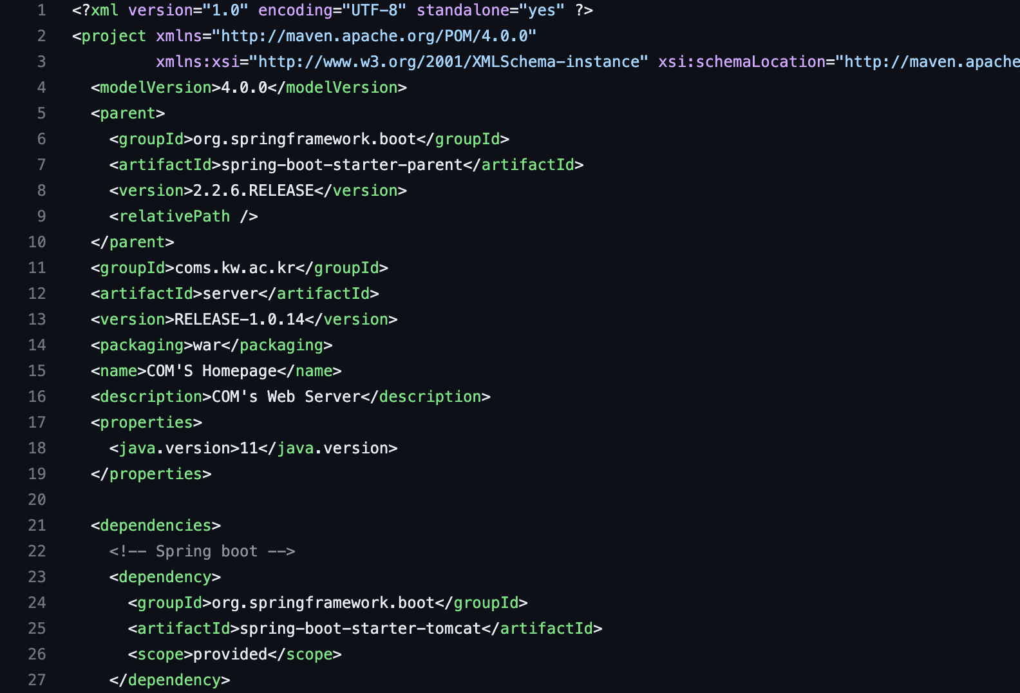
JAVA: develop
IDE
Eclipse, IntelliJ IDEA가 대표적인 개발환경 또는 VS Code환경
Spring framework또한 위의 도구를 통해 빌드할 수 있음
Maven, Gradle을 통한 의존성관리 및 빌드

Slide 6

JAVA: develop

Slide 7
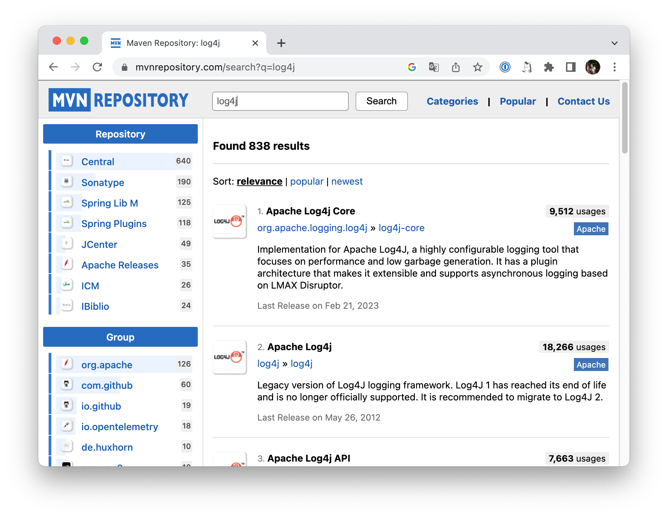
JAVA: develop
저 수많은 dependencies는 어디서 오는가

Slide 8
JAVA: develop
저 수많은 dependencies는 어디서 오는가
원격 저장소에서 의존성을 받아온다
로컬 빌드 툴(Maven, Gradle)이 의존성과 사용자 코드를 잘 살펴보고 프로젝트를 빌드한다

Slide 9

Spring Framework: basic
자바 어플리케이션 개발을 위한 통합 프레임워크
주로 웹 백엔드 개발에 널리 사용된다
여러 Spring Module로 구성
Spring MVC
Spring Security
객체지향 개발을 위한 여러 기능을 제공
IOC(Inversion Of Control)
DI(Dependency Injection)
AOP(Aspect Oriented Programming)

Slide 10
Spring Framework: IOC
일반적인 프로그래밍에서의 제어 흐름은 사용자 코드에 의해 결정
사용자 코드가 입력을 받음
사용자 코드가 입력에 대해 조건분기를 수행
사용자 코드가 조건에 따라 프로그램을 수행
Spring Framework는 IOC통해
전체적인 제어 흐름을 결정
사용자 코드가 처리해야할 순간에 사용자 코드를 호출하여 처리
이를 통해 코드 결합도를 낮출 수 있음
????

Slide 11
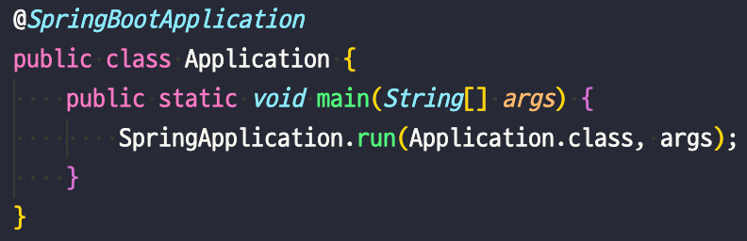
Spring Framework: IOC
코드로 이해 해 봅시다
SpringBoot의 메인함수
그냥 자기자신(Application.class)를 어떤 인자와 함께 실행함
웹페이지를 띄우는 코드는 어디 있지? 적어도 이름은 보여야할 것 아닌가?

Slide 12
Spring Framework: IOC
의문점
웹페이지를 띄우는 코드는 어디 있지? 적어도 이름은 보여야할 것 아닌가?
그냥 자기자신(Application.class)를 어떤 인자와 함께 실행함

Slide 13
Spring Framework: IOC
의문점
@SpringBootApplication이라는 Annotation
Spring Framework는 해당 Annotation이 있는 클래스를 발견하면, 웹서버에 필요한 기능을 제공한다.

Slide 14
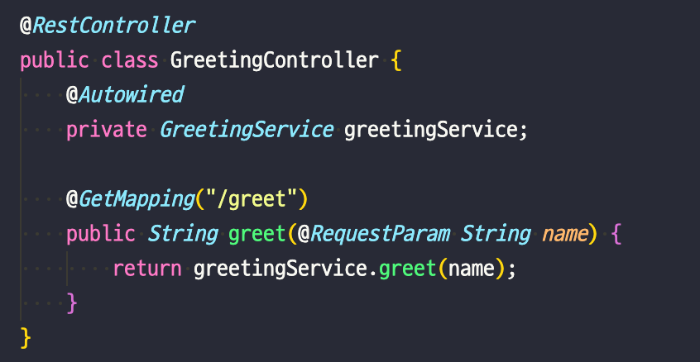
Spring Framework: IOC
@GetMapping
HTTP GET메서드로 들어오는 요청에 대한 핸들러를 명시하는 어노테이션
요청을 받고, 미들웨어등 처리는 스프링 MVC가 수행한다
개발자는 핸들러 비지니스 로직에 집중

Slide 15
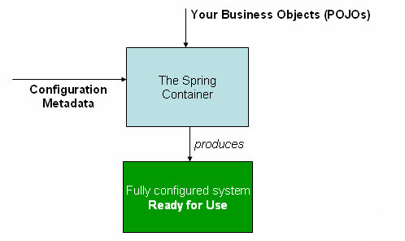
Spring Framework: IOC
그래서 어떻게 IOC가 가능한가
개발자는 Annotation을 적절히 삽입하여 비지니스 로직 작성(POJO)
프레임워크는 Configuration(Annotation, XML...)과 POJO코드를 합성하여 Bean이라는 객체의 형태로 IOC Container에 등록한다

Slide 16

Spring Framework: DI

Slide 17

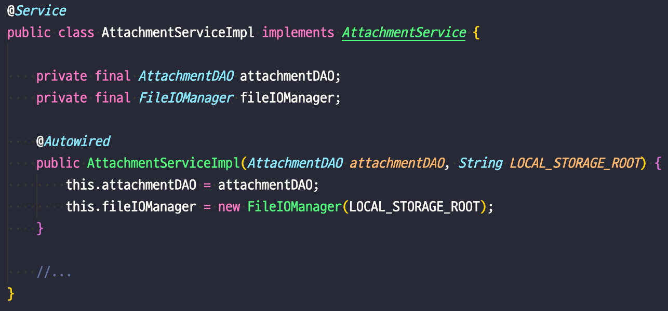
Spring Framework: DI
어떤 객체A가 객체B의 인스턴스를 소유하는 경우를 생각해보자
B의 구현이 달라져야 하는 경우, 메서드 구현이 바뀌는 경우 어쩌지
그럴 때 쓰라고 Java에는 Interface라는 타입이 있습니다.
Interface를 사용한 예제

Slide 18
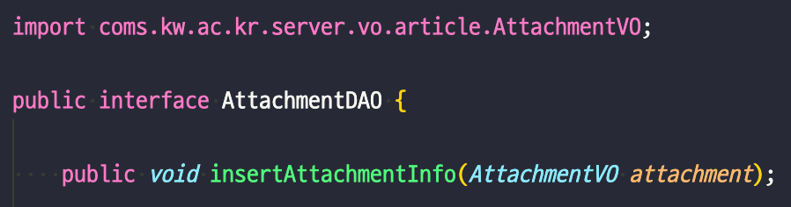
Spring Framework: DI
Interface를 사용한 예제

Slide 19
Spring Framework: DI
Interface를 사용한 예제
동일한 인터페이스를 사용하므로, 구현체가 달라짐에 따라 생기는 의존관계는 어느정도 해결
하지만, 여전히 객체B의 생성과 생명주기 관리는 객체A가 수행해야 함
어떻게 해결해야 하는가?
Dependency Injection
그럼 생성과 생명주기 관리를 대신 해주는 누군가가 있으면 되잖아?
프레임워크(Spring IOC Container)가 주입될 후보(Bean)을 미리 1개 생성해두고 필요에 따라 주입(Inject)한다
Injection이 필요한 부분에 @Autowired 어노테이션을 명시한다

Slide 20
Spring Framework: DI
Dependency Injection
그럼 생성과 생명주기 관리를 대신 해주는 누군가가 있으면 되잖아?
프레임워크(Spring IOC Container)가 주입될 후보(Bean)을 미리 1개 생성해두고 필요에 따라 주입(Inject)한다
Injection이 필요한 부분에 @Autowired 어노테이션을 명시한다

Slide 21
Spring Framework: DI
Dependency Injection
그럼 생성과 생명주기 관리를 대신 해주는 누군가가 있으면 되잖아?
프레임워크(Spring IOC Container)가 주입될 후보(Bean)을 미리 1개 생성해두고 필요에 따라 주입(Inject)한다
Injection이 필요한 부분에 @Autowired 어노테이션을 명시한다

